Slide 1

ВОЗРАСТНЫЕ ОСОБЕННОСТИ
ДЕТЕЙ
5-6
МКДОУ Скатинский детский сад»

Slide 2
Возрастной портрет ребёнка»
•способность играть с другими детьми, не ссорясь, соблюдая правила игры.
•способность сосредоточенно работать 10-15 минут;
•способность оценить качество своей работы в общем;
•умение планировать свою деятельность, а не действовать хаотично, методом проб и ошибок;
•способность самостоятельно исправить ошибку в своей работе;

Slide 3
Возраст 5 - 6 лет
Это возраст активного развития физических и познавательных способностей ребенка, общения со сверстниками. Игра остается основным способом познания окружающего мира, хотя меняются ее формы и содержание.
Пятилетние дети влюбчивы. Объектом влюбленности может стать человек любого возраста. Вместе с влюбленностью приходит и ревность. Мальчики начинают ревновать маму к отцу, а девочки наоборот, папу к маме. Это порождает агрессивные выпады.

Slide 4
Развитие личности
Желает показать себя миру.
Развитие личности
Он часто привлекает к себе внимание, поскольку ему нужен свидетель его самовыражения.
Постепенно переходит от сюжетно ролевых игр к играм по правилам.
Дети контролируют сначала друг друга, а потом — каждый самого себя.
Стремится к большей самостоятельно сти.
Очень хочет походить на значимых для него взрослых.
Может начать осознавать половые различия.
Начинает задавать вопросы, связанные со смертью.
Могут усиливаться страхи, особенно ночные и проявляющиеся в период засыпания

Slide 5
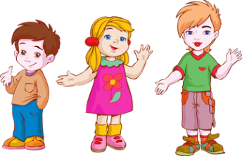
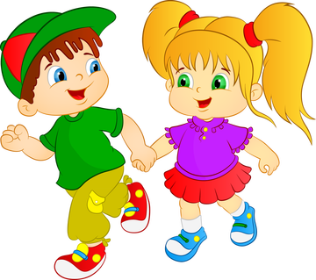
 | 5-6 лет
Отношения со сверстниками | Партнер по играм, предпочтения в общении.

Slide 6

 | 5-6 лет
Эмоции | Более ровные, старается контролировать; появляются элементы эмоциональной отзывчивости;

Slide 7

 | 5-6 лет
Способ познания | Вопросы, рассказы взрослых, общение со взрослым, сверстником, самостоятельная деятельность, экспериментирование

Slide 8
 | 5-6 лет
Восприятие | Продолжает развиваться восприятие цвета, формы и величины предметов окружающего мира, при этом происходит систематизация этих представлений. В восприятии цвета появляется различение оттенков. В различении величины объектов ребенок 5-6 лет способен выстроить по возрастанию или убыванию до 10 различных предметов.

Slide 9
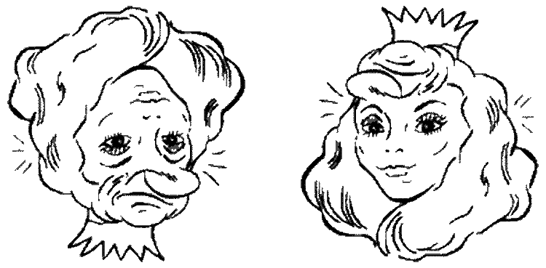
 | 5-6 лет
Внимание | Начало формирования произвольного внимания. Внимание зависит от интереса ребенка, развиваются устойчивость и возможность произвольного переключения. Удерживает внимание 15-20 минут Объем внимания 8-10 предметов

Slide 10
Память | Произвольное запоминание зависит от вида деятельности. Развитие целенаправленного запоминания. Объем памяти 5-7 предметов из 10, 3-4 действия

Slide 11
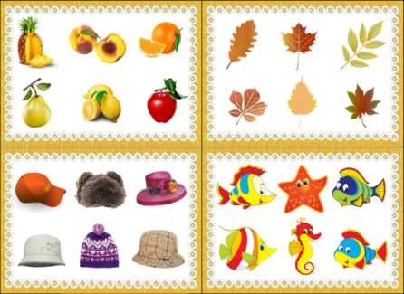

 | 5-6 лет
Мышление | Наглядно-образное Наглядно-действенное Наглядно-образное | Логическое

Slide 12

 | 5-6 лет
Воображение | Это период расцвета детской фантазии, которая самым ярким образом проявляется в игре, где ребенок увлечен –позволяет сочинять достаточно развернутые и последовательные истории.

Slide 13
 | 5-6 лет
Условия успешности | Собственный широкий кругозор, хорошо развитая речь

Slide 14
МАТЕМАТИКА 5-6
Счет в пределах 10.
Правильно пользоваться количественными и порядковыми числительными (в пределах 10), отвечает на вопросы: «Сколько?». «Который по счету?»
Уравнивать неравные группы предметов двумя способами.
Сравнивать предметы на глаз(по длине, ширине, высоте, толщине); проверяет точность определенным путем наложения или приложения.
Размещать предметы различной величины (до7-10) в порядке возрастания, убывания их длины, ширины, высоты, толщины.
Выражать местонахождение предмета по отношению к себе, к другим предметам.
Знает некоторые характерные особенности знакомых геометрических фигур.
Называть утро, день, вечер, ночь; иметь представление о смене частей суток.
Называть текущий день недели.

Slide 15
РАЗВИТИЕ РЕЧИ 5-6 лет
Иметь достаточно богатый словарный запас.
Может участвовать в беседе, высказывать свое мнение.
Уметь аргументировано и доброжелательно оценить ответ, высказывание сверстника.
Составлять по образцу рассказ по сюжетной картине, по набору картинок; последовательно, без существенных пропусков пересказывать небольшие литературные произведения.
Определять место звука в слове.
Уметь подбирать к существительным несколько прилагательных; заменять слова другим словом со сходным значением.

Slide 16
Изобразительная деятельность 5-6 лет
Это возраст наиболее активного рисования. В течение года дети способны создать до 2-х тысяч рисунков. Рисунки приобретают сюжетный характер. Изображение человека становится более детализированным и пропорциональным. По рисунку уже можно судить о половой принадлежности и эмоциональном состоянии изображенного человека.

Slide 17
Крупная моторика
Прямо и твердо ходить, бегать, прыгать
Точно ловить и кидать мяч
На протяжении некоторого времени носить не очень легкие вещи, большие предметы
Застегивать пуговицы, завязывать шнурки и т.п.
Ребенок
должен
уметь

Slide 18
Мелкая моторика
Ребенок
должен
уметь
Проводить прямые, а не дрожащие линии
«Видеть строку» и писать в ней
Видеть клеточки и точно вести по ним рисунок
Проводить по линии, отрывая карандаш не более трех раз, без многократного наведения по одному и тому же месту, без сильного нажима на бумагу

Slide 19
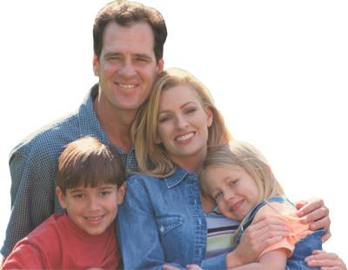
Советы родителям
Главный совет – будьте внимательны к ребенку, любите его, но не «привязывайте» к себе, пусть у него будут друзья, свой круг общения. Будьте готовы поддержать ребенка, выслушать и ободрить его. Залог успеха – доброжелательные и открытые отношения в семье. Справиться с проблемой легче, когда она только возникла и не привела еще к негативным последствиям.

Slide 20
Спасибо за внимание !!!

